Slide 1
RSA
IB

Slide 2
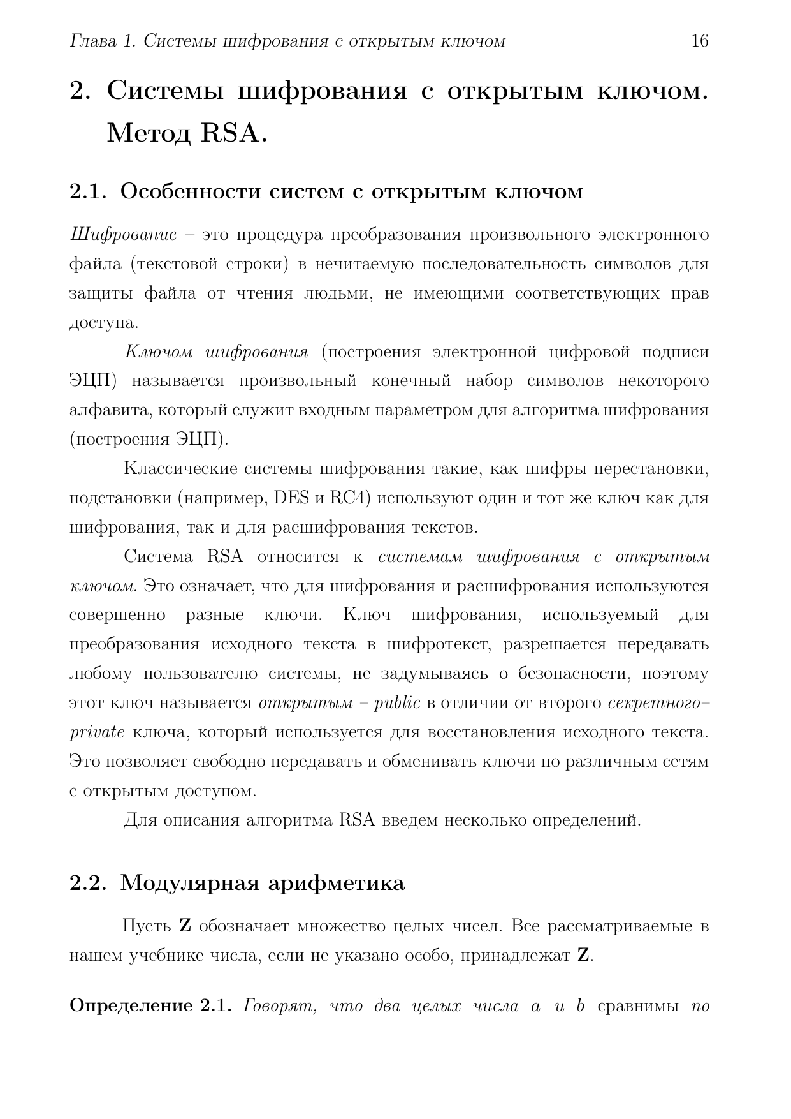
Вспомогательные алгоритмы: генерация простых и расширенный Евклид
Для построения RSA‑ключей требуется два базовых инструмента: быстрый способ получения больших простых чисел и метод вычисления мультипликативных обратных элеме…
Генерация простых начинается с выбора случайного числа заданной битовой длины, после чего к нему последовательно применяют вероятностный тест простоты — наприм…
Расширенный алгоритм Евклида обобщает классический поиск НОД и возвращает коэффициенты x и y, удовлетворяющие уравнению ax + by = \gcd(a,b). При условии \gcd(a…
Совместное применение этих методов позволяет получить два больших простых числа p и q, вычислить \varphi(n) = (p-1)(q-1) и затем найти закрытый экспонент d, об…

Slide 3
Генерация открытого и закрытого ключей RSA
Процесс создания ключевой пары начинается с генерации двух случайных простых чисел p и q общей битовой длины (обычно от 1024 до 4096 бит). Их произведение
служит модулем как открытого, так и закрытого ключа.
Далее вычисляется функция Эйлера
\varphi(n) = (p-1)(q-1).
Публичный экспонент e выбирается небольшим нечётным числом, взаимно простым с \varphi(n); в практике часто используют 65537, 257 или 3.

Slide 4
Группы по умножению и теорема Лагранжа
В алгебре группа — это множество, снабжённое бинарной операцией, удовлетворяющей четырём аксиомам: замкнутости, ассоциативности, наличию нейтрального элемента…
Теорема Лагранжа утверждает, что порядок любой конечной группы делится на порядок её подгруппы. Применительно к (Z/pZ)^{\times} это означает, что каждый элемен…
RSA‑система опирается на выбор двух случайных больших простых чисел, их произведение служит модулем, а взаимно простый с функцией Эйлера публичный экспонент по…
--
Дата составления:* 17.05.2026

